Slide 1
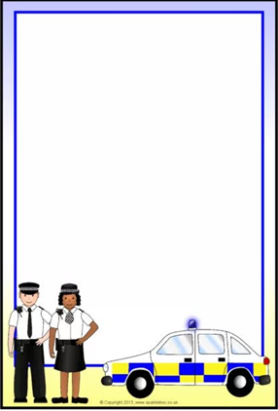
Конспект занятие по обрывной аппликации в подготовительной группе на тему: «Профессия полицейский».
Цель: Формирование реалистических представлений о труде людей.
Задачи:
1.Расширять у детей знания и представления о профессии – полицейский и тех качествах, которыми необходимо обладать сотруднику полиции.
2. Совершенствовать координацию рук и глаз; продолжать развивать мелкую рук.
3. Воспитывать уважение к профессии полицейского;
Предварительная работа: беседа о профессиях родителей, работа с иллюстрациями «Полиция», чтение литературы, наблюдение на улице за транспортом, просмотр мультфильма Дядя Степа- Милиционер
Ход занятия:
Весёлая работа,
Завидно от души!
Свисти, когда охота,
Да палочкой маши!
(Полицейский)

Slide 2
Вопросы детям:
- Какими качествами должен обладать сотрудник полиции? (ответы детей)
- Участковый какой? (общительный, вежливый)
- Постовой какой? (внимательный, храбрый)
- Что нужно участковому? (ручка, блокнот, пистолет, наручники)
- Что нужно инспектору дорожного движения? (жезл, свисток, бронежилет, специальная форма)
Сотрудник полиции должен быть: образованным, физически развитым и выносливым, сдержанным, справедливым, честным, сильным, смелым и добрым.
Игра «Слова-профессионализмы»
Хлопнуть в ладоши, услышав слово, подходящее к профессии – полицейский:
Полицейская форма, микстура, кобура, бинт, пистолет, носилки, наручники, вата, преступник, лекарство, штраф, больной, фуражка, направление, нарушитель, прививка, собака-ищейка, врач, погоны, йод, дубинка, диагноз, задержанный, капли, патруль, градусник, служба, фонендоскоп, сотрудник …
Игра «Запрещается, разрешается».
Перебегать улицу, перед быстро идущим транспортом.
Запрещается.
Переходить улицу по подземному переходу.
Разрешается.
Переходить улицу на красный сигнал светофора.
Запрещается.
Велосипедистам цепляться за проезжающие машины.
Запрещается.
Помогать старикам и старушкам переходить улицу.
Разрешается.

Slide 6
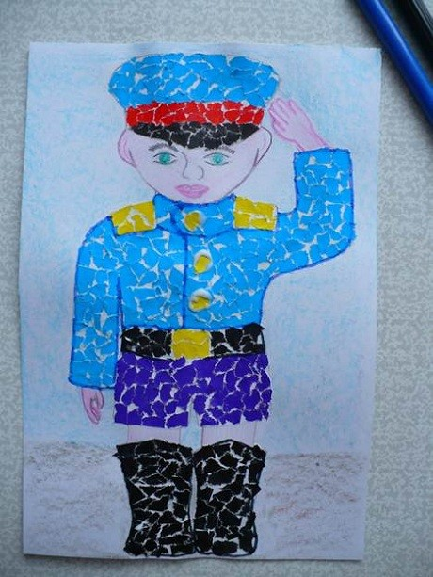
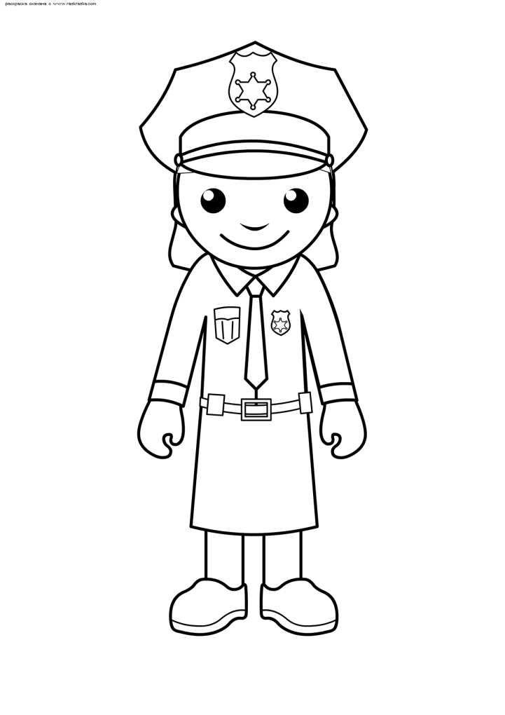
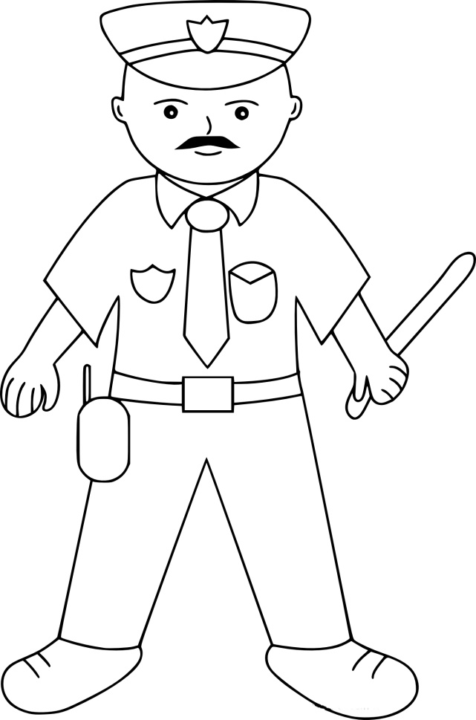

Slide 7
Вопросы детям:
Какими качествами должен обладать полицейский?
Опасная ли это работа?
По какому номеру следует вызывать полицию? (02, 102, 112)
Сколько полосок на жезле у сотрудника ДПС? (4) Какого они цвета? (белые и черные)
Назовите самое известное произведение для детей про милиционера? («Дядя Степа - милиционер»)
Хотели бы вы в будущем выбрать профессию полицейского?

